Slide 1


BỘ NỘI VỤ
TẬP HUẤN
Hướng dẫn nghiệp vụ công tác bầu cử đại biểu Quốc hội khóa XVI và đại biểu HĐND các cấp nhiệm kỳ 2026 - 2031

Slide 2






Mục tiêu tập huấn
Nắm vững nghiệp vụ
Hiểu rõ tất cả nghiệp vụ theo Thông tư số 21/2025/TT-BNV.
Thực hành quy trình
Từ chuẩn bị đến ngày bầu cử và kiểm phiếu.
Giảm thiểu rủi ro
Tăng an toàn, chắc chắn, tránh sai sót.
Ứng dụng CNTT
Chuyển đổi số trong công tác bầu cử.

Slide 3

Chương trình tập huấn
01
02
Quy định chung, phạm vi
Đơn vị bầu cử, khu vực bỏ phiếu
Tổng quan về các quy định và đối tượng áp dụng.
Cách thức phân chia đơn vị, khu vực bỏ phiếu.
03
04
Ứng dụng CNTT
Tổ chức phụ trách bầu cử
Số hóa quy trình và bảo mật dữ liệu.
Cơ cấu và nhiệm vụ của các tổ chức.
05
06
Danh sách cử tri
Chuẩn bị trước bầu cử
Lập, niêm yết và quản lý danh sách.
Các công tác cần thực hiện trước ngày bầu cử.
07
08
Ngày bầu cử & xử lý tình huống
Kiểm phiếu, báo cáo
Tổ chức bầu cử và giải quyết các vấn đề phát sinh.
Quy trình kiểm phiếu và tổng hợp kết quả.

Slide 4

PHẦN I – QUY ĐỊNH CHUNG
1. Phạm vi điều chỉnh
Hướng dẫn nghiệp vụ cho cấp tỉnh & cấp xã, áp dụng cho tất cả tổ chức phụ trách bầu cử (UBBC, Ban , đặc biệt là TBC...).
2. Đối tượng áp dụng
HĐND, UBND, UBBC các cấp, BBC, TBC và các cơ quan, tổ chức liên quan.
3. Nguyên tắc triển khai
Đúng luật, thẩm quyền
An toàn, bảo mật, minh bạch
Thuận lợi tối đa cho cử tri

Slide 5
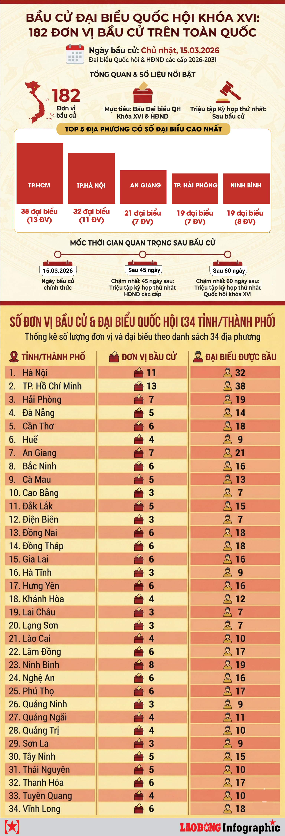
PHẦN II –ĐƠN VỊ BẦU CỬ, KHU VỰC BỎ PHIẾU
2.1. Đơn vị bầu cử ĐB QH

Slide 6

2.2. Đơn vị bầu cử đại biểu HĐND các cấp
Số liệu tính đến ngày 25/12/2025:
724
22.451
🏛 ĐVBC ĐB HĐND cấp tỉnh
🏘 ĐVBC ĐB HĐND cấp xã
Cả nước có 724 ĐVBC ĐB HĐND cấp tỉnh với số lượng 2.554 ĐB Hội đồng nhân dân cấp tỉnh được bầu, đảm bảo đại diện đầy đủ cho người dân trong từng khu vực.
Số lượng ĐVBC ĐB HĐND cấp xã lên tới 22.451 với số lượng 72.644 đại biểu HĐND cấp xã được bầu, cho thấy quy mô tổ chức bầu cử rất lớn.

Slide 7

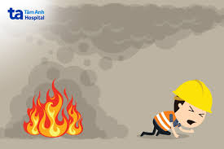
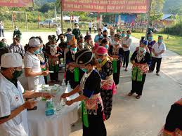
2.2. Khu vực bỏ phiếu
1
2
3
Mỗi KVBP có từ 300 đến 4.000 cử tri. Ở miền núi, hải đảo và những nơi dân cư không tập trung thì dù chưa có đủ 300 cử tri cũng được thành lập một KVBP.
.
UBND cấp xã căn cứ
Số lượng cử tri;
Đặc điểm địa hình;
Phân bố dân cư
Chia nhỏ khu vực
Tình huống đặc biệt
Quá đông cử tri
Địa bàn rộng, chia cắt
Khi có:
Dịch bệnh
Phong tỏa
Cách ly tập trung
Thiên tai, hỏa hoạn
👉 UBND xã có thể đề xuất lập
KHU VỰC BỎ PHIẾU RIÊNG
(Phải được UBND tỉnh đồng ý)
👉 để xác định các khu vực bỏ phiếu cho phù hợp và báo cáo UBND cấp tỉnh.
→ Trên cơ sở các khu vực bỏ phiếu đã được xác định, UBND xã quyết định thành lập TBC để thực hiện công tác bầu cử tại khu vực bỏ phiếu theo quy định.

Slide 8



** Xử lý trường hợp đặc biệt về khu vực bỏ phiếu
01 Dịch bệnh/ thiên tai 👉 Lập thêm khu vực bỏ phiếu UBND cấp xã sau khi báo cáo và được sự đồng ý của UBND cấp tỉnh có thể quyết định thành lập bổ sung khu vực bỏ phiếu riêng tại cơ sở cách ly tập trung, địa bàn bị phong tỏa, bị chia cắt. | 02 Cử tri giảm nhiều 👉 Duy trì hoặc giải thể Giảm ít hơn số lượng cử tri tối thiểu để thành lập khu vực bỏ phiếu, UBND cấp xã quyết định: Phương án 01: Duy trì tiếp tục KVBP để dự phòng trường hợp cử tri quay trở lại trước ngày bầu cử Phương án 02: Giải thể KVBP và TBC ở KVBP đó để ghép chung vào KVBP khác liền kề trong cùng đơn vị bầu cử. Quyết định giải thể phải được sự đồng ý của UBND cấp tỉnh. | 03 Trường hợp điều chỉnh UBND cấp tỉnh tự mình hoặc theo đề nghị của UBND cấp xã, quyết định điều chỉnh KVBP đã được UBND cấp xã quyết định trên nguyên tắc tạo thuận lợi cho cử tri trong việc tham gia bầu cử, bảo đảm công bằng, hợp lý, không làm thay đổi quyền bầu cử của cử tri và tuân thủ quy định của Luật Bầu cử và các văn bản hướng dẫn có liên quan và gửi đến UBND cấp xã.
👉 UBND cấp xã phải thông báo kịp thời đến cử tri về việc thay đổi, điều chỉnh

Slide 9


PHẦN III – ỨNG DỤNG CNTT, CHUYỂN ĐỔI SỐ
🎯
Nguyên tắc chung
Phù hợp điều kiện địa phương, năng lực tổ chức phụ trách bầu cử.
Bảo đảm an ninh (Luật ATTT mạng, Luật Bảo vệ dữ liệu cá nhân).
💻 Các nghiệp vụ ưu tiên ứng dụng CNTT
🔐 Yêu cầu trước khi triển khai
Xây dựng kế hoạch, phương án
Bảo đảm an ninh, an toàn dữ liệu
Vận hành thử nghiệm – kiểm tra hệ thống CNTT
📣 Thông tin, tuyên truyền, vận động
📊 Cập nhật, báo cáo tình hình – tiến độ bầu cử
Lập, niêm yết danh sách; in thẻ cử tri; theo dõi đi bầu
📦 Hỗ trợ kiểm phiếu, tổng hợp kết quả kiểm phiếu
Trường hợp ứng dụng CNTT trong bỏ phiếu, kiểm phiếu, cập nhật, tổng hợp kết quả kiểm phiếu
→ UBBC cấp tỉnh phải báo cáo, xin ý kiến HĐBCQG trước khi thực hiện.

Slide 10
PHẦN IV – TỔ CHỨC PHỤ TRÁCH BẦU CỬ
4.1. Cơ cấu và nhiệm vụ của các TCPT bầu cử
Tiêu chuẩn thành viên: Có phẩm chất chính trị, đạo đức tốt, được quần chúng tín nhiệm, hiểu biết pháp luật, có kinh nghiệm về công nghệ thông tin, chuyển đổi số và kinh nghiệm thực hiện công tác bầu cử trước đó (nếu có)
Ủy ban
bầu cử
1. Chỉ đạo, kiểm tra toàn bộ công tác bầu cử
2. Tuyên truyền; bảo đảm an ninh, trật tự
3. Tiếp nhận, lập danh sách người ứng cử
4. Chỉ đạo lập, niêm yết danh sách cử tri
5. Nhận, phân phối phiếu bầu
6. Giải quyết khiếu nại, tố cáo
7. Tổng hợp, báo cáo kết quả bầu cử
8. Tổ chức bầu cử thêm, bầu cử lại (nếu có)
Ban
bầu cử
1. Kiểm tra, đôn đốc Tổ bầu cử
2. Kiểm tra danh sách cử tri, người ứng cử
3. Chỉ đạo bố trí phòng bỏ phiếu
4. Nhận, phân phối phiếu bầu cho Tổ bầu cử
5. Tổng hợp, lập biên bản kết quả bầu cử
6. Giải quyết khiếu nại, tố cáo theo thẩm quyền
7. Báo cáo, chuyển hồ sơ cho UBBC
8. Tổ chức bầu cử thêm, bầu cử lại (nếu có)
Tổ
bầu cử
1. Phụ trách bầu cử tại khu vực bỏ phiếu
2. Bố trí phòng bỏ phiếu, chuẩn bị hòm phiếu
3. Phát thẻ cử tri, phát phiếu bầu
4. Thông báo ngày, giờ, địa điểm bỏ phiếu
5. Tổ chức bỏ phiếu, bảo đảm đúng nội quy
6. Kiểm phiếu, lập biên bản kiểm phiếu
7. Chuyển biên bản, phiếu bầu theo quy định
8. Báo cáo, thực hiện bầu cử thêm/bầu cử lại
🏛
🗂
🗳

Slide 11
Lưu ý: Một số trường hợp đặc biệt
Đơn vị bầu cử chỉ có một khu vực bỏ phiếu
👉 vẫn thành lập BBC và TBC riêng; thành viên BBC có thể tham gia làm thành viên TBC
Đặc khu có dân số thường trú dưới 1.000 người mà không tổ chức cấp chính quyền địa phương
👉 UBND đặc khu thống nhất với BTT UBMTTQVN cùng cấp thành lập mỗi khu vực bỏ phiếu một TBC.
Khuyết thành viên tổ chức phụ trách bầu cử
👉 UBND các cấp thống nhất với TT HĐND và Ban TT UBMTTQVN cùng cấp thay đổi, bổ sung thành viên tổ chức phụ trách bầu cử ở cấp mình trước ngày bầu cử

Slide 12
4.2. Quy chế làm việc của các tổ chức phụ trách bầu cử
Để bảo đảm hiệu quả hoạt động, các TCPTBC cần xây dựng và ban hành quy chế làm việc. Nội dung gồm:
⚖️ Nguyên tắc, hình thức làm việc
🔄 Chế độ, lề lối và quy trình xử lý công việc
🗓 Chế độ họp
👥 Phân công nhiệm vụ, quyền hạn, trách nhiệm
🔗 Quan hệ công tác; chế độ thông tin, báo cáo

Slide 13

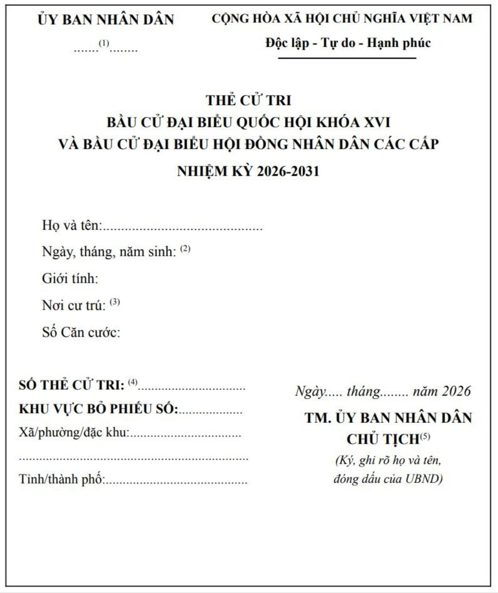
PHẦN V – DANH SÁCH CỬ TRI & THẺ CỬ TRI
5.1. Nguyên tắc lập danh sách cử tri
Mọi công dân có quyền bầu cử đều được ghi tên vào danh sách cử tri và được phát thẻ cử tri
(trừ các trường hợp bị tước quyền bầu cử, bị kết án tử hình đang trong thời gian chờ thi hành án, người đang chấp hành hình phạt tù mà không được hưởng án treo, người mất năng lực hành vi dân sự)

Slide 14

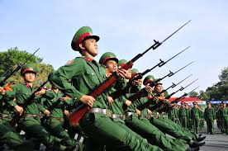

5.2. Thẩm quyền lập danh sách cử tri
Danh sách cử tri do UBND cấp xã lập theo từng khu vực bỏ phiếu.
Một số trường hợp đặc biệt:
Bệnh viện, nhà hộ sinh, nhà an dưỡng, cơ sở chăm sóc người khuyết tật, cơ sở chăm sóc người cao tuổi có từ 50 (năm mươi) cử tri trở lên; cơ sở giáo dục bắt buộc, cơ sở cai nghiện bắt buộc, trại tạm giam được xác định là khu vực bỏ phiếu riêng: UBND cấp xã nơi cơ quan, tổ chức, đơn vị đặt trụ sở chủ trì, phối hợp với Công an cấp xã và người đứng đầu cơ quan, tổ chức, đơn vị có trách nhiệm lập danh sách cử tri
Danh sách cử tri trong đơn vị vũ trang nhân dân do Chỉ huy đơn vị lập theo đơn vị vũ trang nhân dân đưa vào danh sách cử tri của KVBP nơi đơn vị đóng quân.

Slide 15
5.3. Những trường hợp không được ghi tên, xóa tên hoặc bổ sung tên
vào danh sách cử tri
Người mất năng lực hành vi dân sự hoặc bị mắc bệnh tâm thần hoặc mắc bệnh khác dẫn đến không nhận thức, làm chủ được hành vi (gia đình, người giám hộ có cam kết và có xác nhận của chính quyền địa phương).
Người đã làm thủ tục thay đổi thông tin nơi cư trú hoặc khai báo tạm vắng ở địa phương
Trước thời điểm bắt đầu bỏ phiếu 24h hết thời gian giáo dục bắt buộc, cai nghiện bắt buộc.
Công dân Việt Nam ở nước ngoài trở về Việt Nam trước thời điểm tiến hành bỏ phiếu 24 giờ
Người thay đổi nơi thường trú, tạm trú
Người chuyển thường trú ra ngoài xã đã ghi tên
Đến thời điểm bắt đầu bỏ phiếu bị TA tước quyền bầu cử, phải chấp hành hình phạt tù hoặc mất năng lực hành vi dân sự.
Đi nơi khác và được cấp giấy chứng nhận của UBND cấp xã bỏ phiếu nơi khác
Một số trường hợp đặc biệt khác
Người bị kết án tử hình
Người bị tạm giam, tạm giữ hoặc ở cơ sở giáo dục/cai nghiện bắt buộc được trả tự do hoặc hết thời hạn trước giờ bỏ phiếu 24h → xóa tên khỏi danh sách cử tri tại cơ sở đó.
Trước thời điểm bắt đầu bỏ phiếu 24h được khôi phục lại quyền bầu cử, được trả lại tự do/ được xác nhận không còn trong tình trạng mất năng lực hành vi dân sự
Người đang chờ thi hành án, người đang chấp hành hình phạt tù mà không được hưởng án treo
Người đang bị tước quyền bầu cử
Bổ sung vào danh
sách cử tri
Không được ghi tên vào
danh sách cử tri
Xóa tên trong
danh sách cử tri
👉

Slide 16


5.4. Điều chỉnh, bổ sung danh sách cử tri trong một số trường hợp khác
👉
UBND cấp xã nơi lập danh sách cử tri lập danh sách cử tri ở địa bàn bị cách ly, phong tỏa và gửi đến UBND cấp xã nơi có địa bàn bị cách ly, phong tỏa để bổ sung vào danh sách
06 trường hợp
cách ly y tế hoặc địa bàn phong tỏa nằm ngoài địa bàn xã cư trú
Đã có GCN bỏ phiếu nơi khác và có nguyện vọng bỏ phiếu nơi khác
Đã có tên trong DSCT nhưng chưa nhận Thẻ, không thể quay lại xã cũ
Bị tạm giam, tạm giữ tại địa phương khác trong 24h trước giờ bỏ phiếu
Đã phát thẻ cử tri, chuyển đến địa bàn bị cách ly tại xã
khác
đã có GCN bỏ phiếu nơi khác và có nguyện vọng bỏ phiếu tại thường trú (tạm trú)
UBND cấp xã nơi có trại tạm giam, tạm giữ → Không bổ sung tên vào danh sách cử tri tại nơi tạm giam.
👉
UBND cấp xã bổ sung tên vào danh sách cử tri tại địa phương nơi cử tri có thể tham gia bỏ phiếu
👉
Nếu đã dùng Giấy chứng nhận bỏ phiếu nơi khác và đã ghi tên nơi khác→ Muốn bỏ phiếu tại nơi thường trú/tạm trú→ Xin cấp lại Giấy chứng nhận và đề nghị bổ sung tên, nhận Thẻ cử tri tại nơi thường trú/tạm trú.
Nếu chưa dùng Giấy chứng nhận, chưa ghi tên nơi khác → Trở về nơi thường trú/tạm trú → Nộp lại Giấy chứng nhận, đề nghị bổ sung tên, nhận Thẻ cử tri để bỏ phiếu.
Đến UBND xã nơi muốn bỏ phiếu → Bổ sung danh sách – bỏ phiếu tại nơi mới → Thông báo xã nơi đã ghi tên trước đó.
👉
👉
mang Thẻ đến UBND xã nơi mới → Thu thẻ cũ – bổ sung danh sách – cấp Thẻ mới → Thông báo xã nơi cấp thẻ cũ
👉

Slide 17

5.5. Khai thác, sử dụng VNeID trong quá trình lập danh sách cử tri
Quyết định số 8202/QĐ-BCA ngày 07/10/2025 của Bộ trưởng Bộ Công an
QUY TRÌNH LẬP DANH SÁCH CỬ TRI
① Trước 60 ngày – Lập DS đặc thù: Đơn vị vũ trang, cơ sở giam giữ, giáo dục bắt buộc, cai nghiện→ Gửi DS về UBND xã→ Công an xã nhập phần mềm.
② Trước 50 ngày – Xác định khu vực bỏ phiếu: Công an xã kết xuất số cử tri → UBND xã xác định khu vực bỏ phiếu.
③ Trước 40 ngày – Lập & niêm yết DS cử tri: Phân cử tri về khu vực bỏ phiếu. Niêm yết công khai + thông báo tự động VNeID (mức 2).
④ Từ niêm yết đến trước 24h – Cập nhật DS: Cử tri kiểm tra, phản ánh (trực tiếp/VNeID) → UBND xã xử lý → Công an xã cập nhật phần mềm.
⑤ 24h – Khóa cập nhật: Chỉ bổ sung theo giấy chứng nhận và Xóa tên cử tri. Đến giờ bỏ phiếu → không cập nhật.

Slide 18
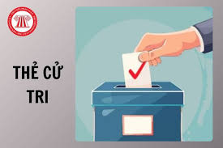
5.5. Phát thẻ cử tri & Xử lý các sự cố về Thẻ cử tri
Tổ bầu cử có trách nhiệm:
Phát thẻ cử tri: 10 đến trước 03 ngày bầu cử (05 – 12/3/2026).
Rà soát danh sách khi phát Thẻ cử tri: lưu ý các cử tri đặc biệt (già yếu; ốm đau; khuyết tật; tạm giam, giáo dục bắt buộc, cai nghiện bắt buộc không tổ chức bỏ phiếu riêng; cách ly, phong tỏa) để bố trí phương án.
Xác nhận nơi bỏ phiếu trước ngày bầu cử: Bỏ phiếu tại nơi ghi tên: phát Thẻ | Bỏ phiếu nơi khác: hướng dẫn thủ tục – không tính vào tổng cử tri nơi cũ.
Thẻ cử tri bị rách, hỏng hoặc bị mất: Thu thẻ cũ hoặc xác nhận mất + xuất trình giấy tờ → báo cáo UBND xã cấp lại Thẻ, ghi chú danh sách (trường hợp mất).

Slide 19
Phần VI. CHUẨN BỊ TRƯỚC NGÀY BẦU CỬ
Bố trí địa điểm
bỏ phiếu
(TBC)
Chuẩn bị
Hòm phiếu
(theo hướng dẫn của UBBC tỉnh)
Nhận tài liệu công tác bầu cử của TBC
Phân công nhiệm vụ cho thành viên TBC
Rà soát, kiểm tra các công việc trước ngày bầu cử của TBC
Quản lý tài liệu, phiếu bầu cử của TBC
Thông tin thường xuyên trước ngày bầu cử của TBC

Slide 20

6.1. Bố trí địa điểm bỏ phiếu
Nhà văn hóa, hội trường, trường học hoặc các địa điểm thuận lợi khác và căn cứ mật độ phân bố dân cư ở khu vực bỏ phiếu, TBC lựa chọn địa điểm bỏ phiếu cho phù hợp
NGUYÊN TẮC CHUNG
Thuận tiện cho cử tri
Trang nghiêm – tiết kiệm
Bảo đảm an ninh, trật tự
Tổ trưởng TBC phải phân công thành viên TBC luân phiên trực bảo vệ địa điểm bỏ phiếu trước, trong, kết thúc việc bỏ phiếu (ngày + đêm).

Slide 21
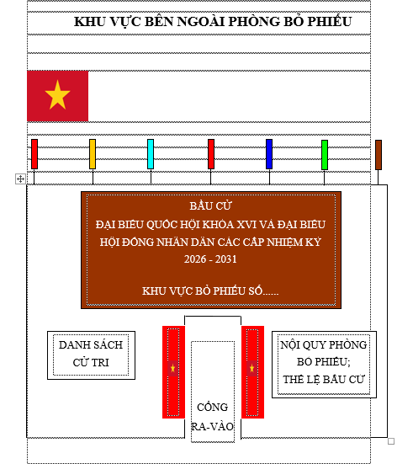
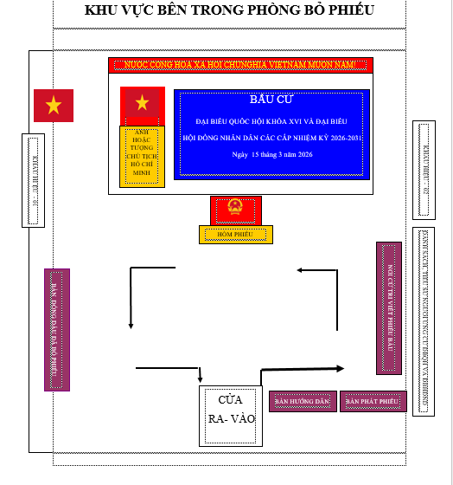
🚪 Cổng ra – vào: sử dụng vật liệu sẵn có ở địa phương
🌤 Khu vực bên ngoài (tiếp đón, niêm yết danh sách cử tri, thể lệ, nội quy, tổ chức khai mạc). Niêm yết danh sách, tiểu sử người ứng cử; tiêu chuẩn nơi dễ quan sát (tùy điều kiện cụ thể).
🗳 Bên trong: đủ bàn, ghế, bút viết và những điều kiện cần thiết để cử tri đến bỏ phiếu
📌 Bố trí 1 chiều: Vào → nhận phiếu → viết phiếu (kín) → bỏ phiếu → đóng dấu → ra

Slide 22
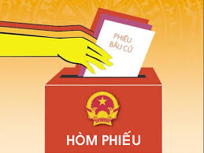
6.2. Hòm phiếu
YÊU CẦU
Chắc chắn, sạch đẹp
Dán Quốc huy + chữ “HÒM PHIẾU”
TBC CHUẨN BỊ
✔️ Hòm phiếu chính
✔️ Hòm phiếu phụ (lưu động)
✔️ Băng niêm phong
📌 Khu vực đặc thù (biển, đảo, giàn khoan, đơn vị, đội tàu đang làm nhiệm vụ trên biển hoặc các đặc thù khác…) → UBBC cấp tỉnh, các cơ quan liên quan, TBC chuẩn bị đầy đủ hòm phiếu phụ + phiếu bầu

Slide 23

6.3. Nhận tài liệu liên quan đến công tác bầu cử của TBC
TBC NHẬN ĐỦ (từ UBND cấp xã và BBC)
Thẻ cử tri
Phiếu bầu theo danh sách + phiếu dự phòng
Con dấu Tổ bầu cử & dấu “Đã bỏ phiếu”
Danh sách cử tri
Danh sách & tiểu sử người ứng cử
Biên bản, biểu mẫu
Nội quy, thể lệ, diễn văn khai mạc
Phù hiệu thành viên
Văn phòng phẩm (bút, giấy, kéo, thước, keo, mực,…)
Các tài liệu khác theo hướng dẫn cơ quan có thẩm quyền
📌 Khi nhận Phiếu bầu: kiểm tra - quản lý chặt chẽ - có biên bản bàn giao

Slide 24


6.4. Phân công nhiệm vụ cho các thành viên TBC
“6 rõ: rõ người, rõ việc, rõ thời gian, rõ trách nhiệm, rõ sản phẩm, rõ thẩm quyền”
👤 Tổ trưởng: chỉ đạo chung, bỏ phiếu & kiểm phiếu
📂 Thư ký: quản lý tài liệu, phiếu, con dấu, biên bản
Thành viên TBC có nhiệm vụ sau:
🏛 Trang trí, điều hành ngoài phòng bỏ phiếu
✔️ Kiểm tra thẻ, đối chiếu danh sách, phát phiếu
✍️ Hướng dẫn viết phiếu, bỏ phiếu
🗳 Trực hòm phiếu, đóng dấu “Đã bỏ phiếu”
🔐 Bảo đảm an ninh, trật tự
📣 Đôn đốc, thông báo cử tri đi bầu

Slide 25

6.5. Rà soát, kiểm tra công việc trước ngày bầu cử của TBC
Trước ngày bầu cử 10 ngày, rà soát toàn diện:
Phòng bỏ phiếu, thành phần tham gia;
Danh sách ứng cử + tiểu sử tóm tắt;
Phiếu bầu, con dấu, văn phòng phẩm, hòm phiếu;
Biên bản, biểu mẫu, phương tiện phục vụ;
Danh sách cử tri
📌 Lưu ý cử tri đặc thù: người già, khuyết tật,
ốm đau, bị cách ly, bị giam giữ, vùng chia cắt,…
→ Chuẩn bị phiếu & hòm phiếu phụ

Slide 26


6.6. Quản lý tài liệu, tuyên truyền trước ngày bầu cử của TBC
QUẢN LÝ TÀI LIỆU, PHIẾU BẦU
Lập sổ quản lý phiếu bầu: theo dõi số nhận, số phát, số thu hồi, số niêm phong,...
Mất, thiếu → lập biên bản – báo ngay BBC
THÔNG TIN – TUYÊN TRUYỀN
Phối hợp UBND xã tuyên truyền bầu cử để cử tri nắm bắt
Trong thời hạn 10 ngày trước bầu cử:
→ Thường xuyên thông báo ngày – giờ – địa điểm bỏ phiếu
→ Niêm yết, phát thanh, phương tiện thông tin đại chúng

Slide 27
Phần VII. NGÀY BẦU CỬ, XỬ LÝ TÌNH HUỐNG
7.1. CÁC CÔNG VIỆC TRONG NGÀY BẦU CỬ CỦA TBC
Luồng 6 bước (nhớ nhanh):
Chuẩn bị
Khai mạc
Bỏ phiếu
Kết thúc
Kiểm phiếu
Niêm phong
7.2. THỜI GIAN BỎ PHIẾU, CHUẨN BỊ TRƯỚC GIỜ MỞ HÒM PHIẾU
Thời gian bỏ phiếu: 07 AM đến 07 PM cùng ngày. Tùy tình hình, có thể sớm hơn nhưng không được trước 05 giờ và kết thúc không quá 9 giờ tối
Thành viên TBC đến sớm trước giờ khai mạc; kiểm tra các điều kiện
Bỏ phiếu liên tục; nếu có sự cố gián đoạn → niêm phong hòm phiếu và tài liệu, báo ngay BBC, triển khai biện pháp để tiếp tục bỏ phiếu.
Nguyên tắc: “Đủ điều kiện mới khai mạc – khai mạc xong mới bỏ phiếu”

Slide 28
7.3. LỄ KHAI MẠC (15–20 PHÚT)
Thành phần:
TBC & lực lượng liên quan
Đại diện cấp ủy, chính quyền, MTTQ, đoàn thể
Đại diện cử tri tiêu biểu (người có công, chức sắc, người cao tuổi, người uy tín…)
Cử tri; báo chí (nếu có)
Trình tự 4 bước:
Chào cờ, lý do, giới thiệu
Diễn văn khai mạc
Thể lệ & nội quy phòng bỏ phiếu
Kiểm tra hòm phiếu (mời 02 cử tri chứng kiến) → niêm phong
Sau khi niêm phong hòm phiếu, Tổ trưởng TBC tuyên bố khai mạc bỏ phiếu; bố trí thành viên thường trực hướng dẫn cử tri và bảo vệ hòm phiếu.

Slide 29
7.4. TIẾN HÀNH BỎ PHIẾU
05 Nguyên tắc
01
Mời cử tri tiêu biểu bỏ phiếu trước (cấp ủy đảng, chính quyền, MTTQ, người có công với cách mạng, chức sắc tôn giáo (nếu có), người cao tuổi nhất, người có uy tín trong đồng bào dân tộc thiểu số (nếu có) có mặt tại thời điểm bỏ phiếu.
Bỏ phiếu liên tục
04
Hãy bỏ phiếu liên tục và luôn hướng dẫn để quy trình diễn ra suôn sẻ và không bị gián đoạn.
05
Bỏ phiếu kín
02
Tự mình đi bầu
Cần bỏ phiếu kín để đảm bảo quyền riêng tư, không ai được xem phiếu bầu của người khác.
Cử tri cần tự mình đi bầu, không bầu hộ hay bầu thay, trừ khi luật cho phép.
03
Viết hỏng – Đổi
Nếu phiếu bị hỏng, thu hồi phiếu hỏng và phát phiếu bầu mới để đảm bảo tính hợp lệ.

Slide 30
XỬ LÝ TÌNH HUỐNG THEO CÁC NGUYÊN TẮC
NGUYÊN TẮC 2: BỎ PHIẾU LIÊN TỤC – LUÔN HƯỚNG DẪN
❓ TÌNH HUỐNG: Giữa buổi bỏ phiếu xảy ra mất điện, đông cử tri chờ, có nên tạm dừng phát phiếu?
✅ XỬ LÝ ĐÚNG
➡️ Ưu tiên duy trì bỏ phiếu liên tục nếu còn điều kiện
➡️ Thành viên Tổ bầu cử tăng cường hướng dẫn, điều tiết
➡️ Chỉ tạm dừng khi không bảo đảm điều kiện bỏ phiếu
🔑 GHI NHỚ
Không vì khó khăn nhỏ mà gián đoạn
NGUYÊN TẮC 1: MỜI CỬ TRI TIÊU BIỂU BỎ PHIẾU TRƯỚC
❓ TÌNH HUỐNG: Đến giờ khai mạc nhưng chưa có mặt người cao tuổi nhất hoặc người có uy tín DTTS tại khu vực bỏ phiếu. Có khai mạc và cho bỏ phiếu không?
✅ XỬ LÝ ĐÚNG
➡️ Vẫn khai mạc và tổ chức bỏ phiếu
➡️ Mời những cử tri tiêu biểu đang có mặt bỏ phiếu trước
➡️ Không chờ đủ các đối tượng tiêu biểu
🔑 GHI NHỚ
Mời tiêu biểu là nguyên tắc tổ chức, không phải điều kiện bắt buộc.

Slide 31
NGUYÊN TẮC 3: TỰ MÌNH ĐI BẦU – KHÔNG BẦU HỘ
❓ TÌNH HUỐNG: Người nhà đề nghị bỏ phiếu thay cho cử tri vì “viết không rõ chữ”.
✅ XỬ LÝ ĐÚNG
➡️ KHÔNG cho bầu thay
➡️ Chỉ được viết hộ (nếu thuộc trường hợp luật cho phép)
➡️ Cử tri tự mình bỏ phiếu vào hòm phiếu
🔑 GHI NHỚ
Viết hộ ≠ bầu thay.
NGUYÊN TẮC 4: BỎ PHIẾU KÍN – KHÔNG AI XEM
❓ TÌNH HUỐNG: Cử tri hỏi Tổ bầu cử: “Tôi gạch thế này đã đúng chưa?”
✅ XỬ LÝ ĐÚNG
➡️ Không xem nội dung phiếu
➡️ Chỉ hướng dẫn nguyên tắc chung (cách gạch hợp lệ)
➡️ Nếu viết nhầm → đổi phiếu mới
🔑 GHI NHỚ
Hướng dẫn cách bỏ phiếu – không can thiệp nội dung.

Slide 32
NGUYÊN TẮC 5
VIẾT HỎNG → ĐỔI PHIẾU
❓ TÌNH HUỐNG: Cử tri viết hỏng phiếu, đề nghị đổi nhưng không giao lại phiếu cũ.
✅ XỬ LÝ ĐÚNG
➡️ BẮT BUỘC thu hồi phiếu hỏng
➡️ Sau đó mới phát phiếu mới
➡️ Quản lý chặt chẽ số lượng phiếu
🔑 GHI NHỚ
Thu hồi trước – phát sau.

Slide 33





QUY TRÌNH BỎ PHIẾU
Xuất trình thẻ cử tri
Viết phiếu
Bỏ phiếu
Đóng dấu "Đã bỏ phiếu”

Slide 34
Trong quá trình bỏ phiếu
Xử lý tình huống bất thường
Sự cố
Tổ bầu cử
Niêm phong
Khi phát sinh sự cố, cần hội ý ngay để tìm giải pháp kịp thời cho tình huống.
Tổ trưởng và các thành viên hội ý xử lý tình huống để đảm bảo cuộc bầu cử diễn ra suôn sẻ.
Nếu vượt thẩm quyền, cần tạm dừng bỏ phiếu, niêm phong hòm phiếu và tài liệu để quản lý chặt.

Slide 35


7.5. CÁC LỖI THƯỜNG GẶP KHI VIẾT PHIẾU
VIẾT PHIẾU ĐÚNG
Gạch sai
5 KHÔNG:
Gạch hết tất cả ứng cử viên
Khoanh tròn / đánh dấu / viết thêm
Ghi thêm tên ngoài danh sách
Bầu quá số đại biểu ấn định
Để nguyên phiếu (khi phiếu có số dư ứng cử viên)
Gạch nhầm hoặc gạch quá số lượng cho phép.
Khoanh – đánh dấu
Sử dụng ký hiệu lạ hoặc đánh dấu phiếu bầu.
Ghi thêm tên
Viết thêm tên người không có trong danh sách.
1 ĐÚNG:
Không bầu ai → gạch ngang đè cả dòng họ tên
Để nhiều hơn số đại biểu
Chọn quá số lượng đại biểu được phép bầu.

Slide 36
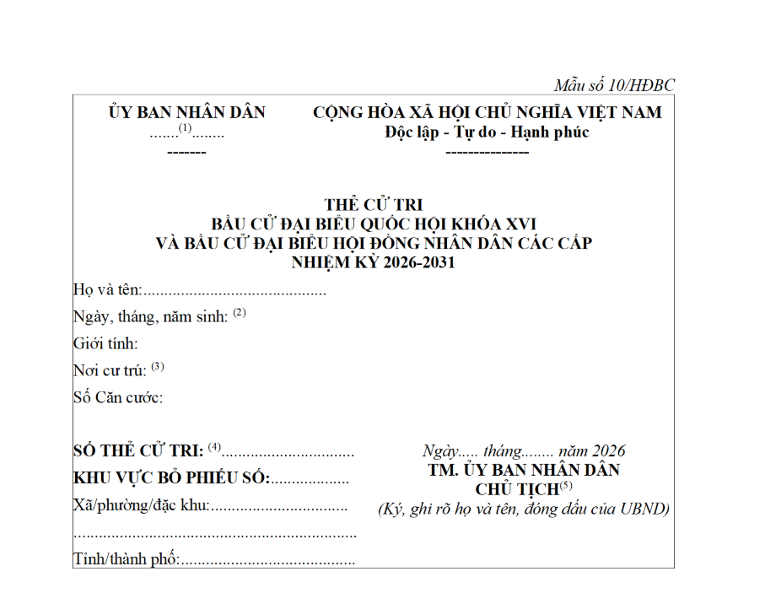
* Lưu ý: Đóng dấu "Đã bỏ phiếu”
Tổ Bầu cử phải đóng dấu “Đã bỏ phiếu” vào mặt trước, phía trên, góc trái của Thẻ cử tri đã bỏ phiếu bầu xong
Đã bỏ phiếu

Slide 37

* Quyền được quay phim, chụp ảnh
Ở phía ngoài phòng bỏ phiếu và không được làm ảnh hưởng đến hoạt động bình thường của Tổ bầu cử, việc bỏ phiếu của cử tri
Ở trong phòng bỏ phiếu nếu được Tổ trưởng TBC đồng ý và phải bảo đảm bảo mật thông tin bỏ phiếu của các cử tri.
Trường hợp làm cản trở, ảnh hưởng đến bầu cử thì Tổ trưởng TBCcó quyền yêu cầu dừng.

Slide 38
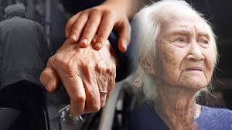



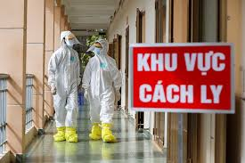

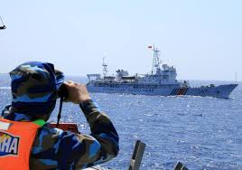
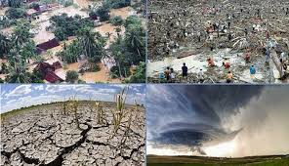
7.6. HÒM PHIẾU PHỤ
Hòm phiếu phụ được sử dụng cho các đối tượng sau:
Già yếu
Tạm giam, tạm giữ, cơ sở giáo dục,
cai nghiện bắt buộc không tổ chức
bỏ phiếu riêng
Khuyết tật
Ốm đau
Cách ly
Giàn khoan, Công trình trên biển
Thiên tai, hỏa hoạn
đội tàu đang làm nhiệm vụ trên biển, hải đảo

Slide 39
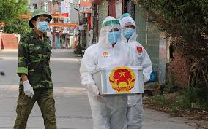
NGUYÊN TẮC SỬ DỤNG HÒM PHIẾU PHỤ
Kiểm soát số phiếu mang theo
Bỏ phiếu xong → mang ngay hòm phiếu phụ về phòng bỏ phiếu
Trường hợp bất khả kháng không về trong ngày → được kiểm phiếu
tại chỗ và báo cáo kết quả theo hình thức phù hợp, sau đó nộp lại đầy đủ.

Slide 40
7.7. KIỂM PHIẾU – PHÂN CÔNG KIỂM PHIẾU
Kiểm phiếu
Phân công kiểm phiếu
Hết giờ → Tổ trưởng TBC tuyên bố kết thúc
Tổ trưởng TBC phân công thành viên:
Chia nhóm theo loại bầu cử (nếu đủ TV)
Quốc hội – HĐND tỉnh – HĐND xã
Mỗi nhóm 3 người:
đọc – ghi – kiểm tra chéo
(Nếu không đủ thành viên chia 03 nhóm thì Tổ trưởng
TBC phân công các nhóm kiểm phiếu cho phù hợp)
Thư ký: lập biên bản
Mời người chứng kiến (02 cử tri biết chữ)
Thống kê, niêm phong: phiếu chưa dùng + phiếu hỏng → gửi UBND xã quản lý
Mở, kiểm, đọc và ghi phiếu
Phân loại phiếu hợp lệ và không hợp lệ
Lưu ý
Chỉ thành viên Tổ bầu cử thực hiện kiểm phiếu, Tổ trưởng TBC chỉ đạo, điều hành
Hoàn thành kiểm phiếu không quá 24 giờ kể từ khi kết thúc việc bỏ phiếu
Người chứng kiến không phải là những người ứng cử ĐB QH,
người ứng cử ĐB HĐND các cấp tại KVBP đó
👉

Slide 41
7.8. Chứng kiến việc kiểm phiếu
Đăng ký chứng kiến kiểm phiếu
Đối tượng & hồ sơ: CCCD (đối với người ứng cử); Văn bản phân công, giới thiệu + CCCD (đại diện cơ quan giới thiệu); giấy ủy quyền + CCCD (người được ủy quyền); Thẻ nhà báo còn hiệu lực + VB phân công, giới thiệu (Phóng viên báo chí); Giấy phép hoạt động báo chí do Bộ Ngoại giao cấp + hộ chiếu + Thẻ phóng viên nước ngoài,… (Phóng viên nước ngoài)
Quyền, trách nhiệm xử lý khiếu nại
Quyền: Chứng kiến kiểm phiếu; Khiếu nại, tố cáo tại chỗ nếu phát hiện vi phạm
Yêu cầu: Liên hệ trước + Đăng ký, xuất trình giấy tờ
Trách nhiệm TBC: Hướng dẫn, tạo điều kiện; Ghi nhận, xử lý khiếu nại, ghi biên bản; trường hợp không giải quyết được thì phải ghi rõ ý kiến của TBC vào biên bản giải quyết khiếu nại, tố cáo và chuyển đến BBC; Yêu cầu rời khu vực nếu vi phạm nội quy, mất trật tự.
Trách nhiệm Người chứng kiến: Tuân thủ pháp luật, nội quy; Không cản trở, giữ an toàn – trật tự; Báo chí đưa tin trung thực, chính xác.

Slide 42
7.9. Phân loại Phiếu bầu
BƯỚC 1 – PHÂN THEO MÀU
🔵 Phiếu ĐBQH
🔵 Phiếu HĐND cấp tỉnh
🔵 Phiếu HĐND cấp xã
➡️ Đếm tổng số phiếu trong hòm phiếu
➡️ Bàn giao cho các nhóm kiểm phiếu
BƯỚC 2 – SO SÁNH SỐ LIỆU
Phiếu ≤ số cử tri đã bỏ phiếu → ✅ ĐƯỢC KIỂM PHIẾU
Phiếu > số cử tri đã bỏ phiếu → ❌ DỪNG NGAY
Kiểm tra không khớp → Niêm phong + báo Ban bầu cử

Slide 43
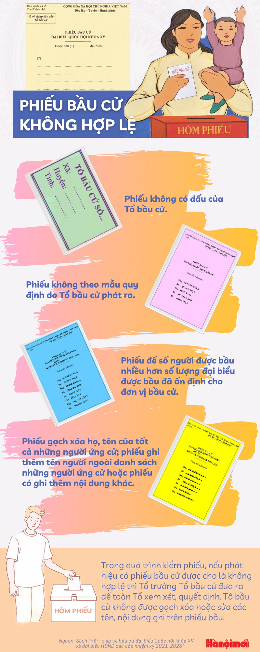
✅ PHIẾU HỢP LỆ
✔️ Do TBC phát, có dấu TBC
✔️ Bầu đủ hoặc ít hơn số đại biểu được ấn định
✔️ Không ghi thêm, không có nội dung khác
❌ Tổ trưởng TBC đưa ra để Tổ bầu cử xem xét, quyết định các trường hợp không hợp lệ:
❌ Phiếu ghi thêm nội dung khác hoặc bị đánh dấu;
❌ Phiếu gạch đè lên hàng chữ họ và tên của người ứng cử quá mờ không thể nhận biết rõ ràng;
❌ Phiếu hư, hỏng dẫn đến việc không thể xác định việc bầu cho những người ứng cử có ghi tên trên phiếu bầu;
❌ Các trường hợp khác do Tổ trưởng TBC đề xuất.

Slide 44
CÁCH TÍNH “BẦU” – “KHÔNG BẦU” ỨNG CỬ VIÊN
❌ KHÔNG BẦU
Gạch hết cả dòng
họ và tên (ngang/chéo/dọc)
Người có 2 tên (tên khai sinh + tên gọi): Chỉ gạch 1 dòng → ❌ KHÔNG BẦU
✅ BẦU
Chỉ gạch một phần tên (họ/tên đệm/tên)
Khoanh tròn, gạch dưới, gạch trên tên
➡️ Chưa gạch hết cả dòng họ và tên
📌 NGUYÊN TẮC NHỚ NHANH
“GẠCH HẾT DÒNG → KHÔNG BẦU
GẠCH CHƯA HẾT → VẪN BẦU”

Slide 45
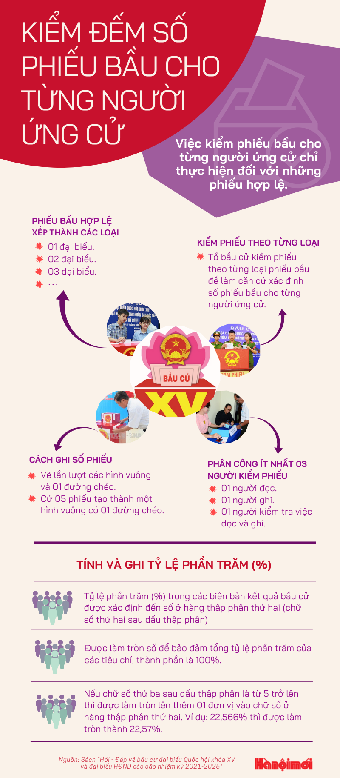
NIÊM PHONG & BÀN GIAO SAU KIỂM PHIẾU
TBC tiến hành niêm phong phiếu bầu theo từng loại phiếu:
hợp lệ – không hợp lệ – chưa dùng/phiếu hỏng
Cho vào hòm phiếu → niêm phong (Tổ trưởng + Thư ký cùng ký )
Bàn giao UBND xã quản lý, lưu trữ < 5 năm
Không mở khi chưa có văn bản CQ thẩm quyền
Khuyến khích số hóa hồ sơ (bảo mật dữ liệu)

Slide 46
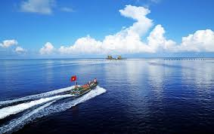
BẦU CỬ SỚM (NẾU CÓ)
Đặc thù thực hiện nhiệm vụ trên biển, hải đảo hoặc đặc thù khác,... → UBBC tỉnh báo cáo xin ý kiến HĐBCQG
Tuyên truyền về ngày – giờ – địa điểm bầu cử sớm
Kiểm phiếu, niêm phong, gửi biên bản chậm nhất là 03 ngày sau ngày bầu cử sớm; Nếu thiên tai, hỏa hoạn, dịch bệnh thì chậm nhất 18/3/2026
Không làm lộ kết quả bầu cử sớm
Trường hợp toàn bộ đơn vị bầu cử đều bỏ phiếu sớm + đã hoàn thành bỏ phiếu → Ban bầu cử mở bì niêm phong BB kết quả kiểm phiếu và lập biên bản xác định kết quả bầu cử theo quy định.

Slide 47
⚠️ CÁC TÌNH HUỐNG CÓ THỂ XẢY RA
Dịch bệnh bùng phát
🌪Thiên tai, hỏa hoạn, địa bàn bị chia cắt
🚨 Mất an ninh, trật tự hoặc nguy cơ cao
📌 TRƯỜNG HỢP ĐẶC BIỆT
Không thể tổ chức bỏ phiếu đúng ngày
Phải cách ly xã hội, phong tỏa
Sự cố vượt quá khả năng xử lý địa phương
🛠 NGUYÊN TẮC XỬ LÝ
➡️ Địa phương chủ động phương án
Tổ chức hòm phiếu phụ, phiếu bầu lưu động
Đưa phiếu đến nơi cử tri đang ở
Bảo đảm an toàn – đúng pháp luật
➡️ Phối hợp UBND cùng cấp
Phòng, chống dịch
Bảo đảm an ninh, trật tự
An toàn tuyệt đối cho cuộc bầu cử
📤 QUY TRÌNH BÁO CÁO
Ủy ban bầu cử cấp tỉnh
Tổng hợp tình hình
Đề xuất thời điểm – cách thức tổ chức ➡️ BÁO CÁO HĐBC QG
Xin ý kiến quyết định phương án
Thực hiện theo quyết định được chấp thuận

Slide 48


Phần VIII. BÁO CÁO
📌 NGUYÊN TẮC CHUNG
Thực hiện theo:
  📜 Luật Bầu cử
  🏛 Hướng dẫn của HĐBCQG
  🏢 Chỉ đạo của Chính phủ, Thủ tướng Chính phủ
🔁 Báo cáo từ cấp dưới → cấp trên trực tiếp
✅ Bảo đảm: Trung thực – Khách quan – Kịp thời
TRÁCH NHIỆM CHỈ ĐẠO
➡️ UBND cấp tỉnh, UBBC cấp tỉnh
Hướng dẫn, chỉ đạo
Thống nhất chế độ thông tin, báo cáo tại địa phương

Slide 49

BÁO CÁO NHANH TRONG NGÀY BẦU CỬ
CÁC MỐC BÁO CÁO NHANH
09h00 – 11h30 – 15h00 – 19h00 – 22h00
📋 NỘI DUNG BÁO CÁO:
🏁 Khai mạc bầu cử (báo cáo 09h00)
👥 Tiến độ cử tri đi bỏ phiếu
🌤️ Không khí, dư luận Nhân dân
🚧 Giao thông – thời tiết – thông tin liên lạc
🗳 Bầu cử sớm (nếu có – báo cáo 09h00)
🚨 An ninh, trật tự – dịch bệnh – thiên tai
📌 Điều kiện vật chất, kỹ thuật
⚠️ Tình huống phát sinh cần xin ý kiến chỉ đạo

Slide 50

“Đảm bảo bầu cử an toàn – chắc chắn – đúng luật Là trách nhiệm chính trị quan trọng nhất của mỗi tổ chức phụ trách bầu cử”

